Slide 1

高校后勤报修系统设计师与实现
汇报人: XXX

Slide 2

目录
01
系统开发背景
02
技术选型与应用
CONTENT
03
系统分析与设计
04
系统功能实现
05
系统测试与完善
06
国内外现状对比
07
系统核心功能
08
技术栈介绍

Slide 3
目录
09
系统设计原则
10
数据库结构设计
CONTENT
11
系统功能模块
12
研究与设计过程
13
白盒测试探究
14
毕业设计致谢

Slide 4

01
系统开发背景

Slide 5

高校规模扩大挑战
01
02
03
高校规模扩大带来的后勤压力
报修系统的重要性提升
技术升级应对挑战
随着高校招生规模的不断扩大，学生人数的增加导致校园设施使用频率增高，从而给后勤管理带来巨大压力，尤其是在维护和报修方面。
在高校规模扩大的背景下，一个高效、响应迅速的报修系统对于保障校园设施正常运行、提升师生满意度具有至关重要的作用。
面对高校规模扩大带来的后勤管理挑战，采用先进的信息技术对报修系统进行升级改造，是提高处理效率、减少资源浪费的有效途径。

Slide 6

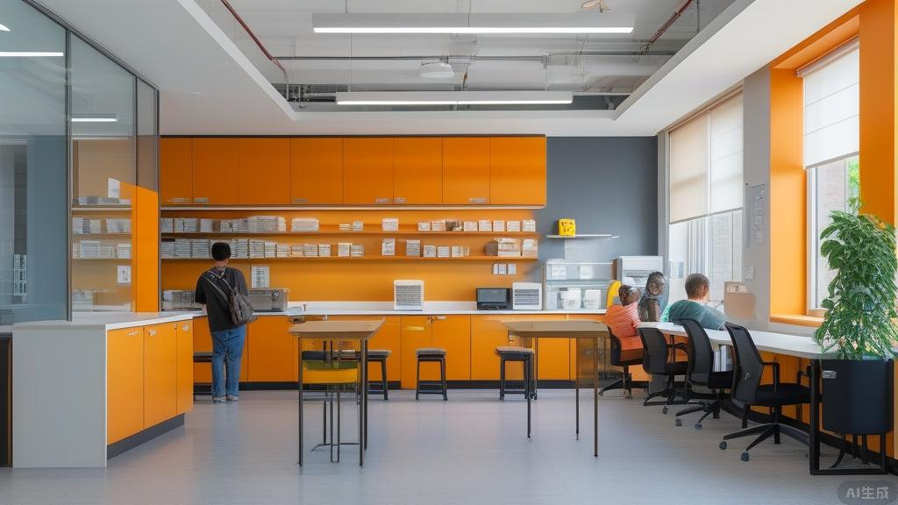

报修系统重要性
提升管理效率
改善服务质量
资源合理配置
报修系统通过信息化手段，优化了后勤管理的流程，显著提高了处理报修事务的速度和效率，减少了人力和时间成本。
该系统使得学生能够快速反馈设施问题，并实时跟踪维修进度，从而提升了服务的透明度和学生的满意度。
通过对报修类型进行分类管理和提供报修指南，报修系统有助于规范流程，确保资源的合理分配和使用，避免浪费。

Slide 7
02
技术选型与应用

Slide 8
Python语言优势
01
02
03
简洁的语法结构
高效的开发效率
强大的社区支持
Python以其清晰和直观的语法著称，使得开发者能够以更少的代码行表达概念，这不仅加快了开发速度，也提高了代码的可读性和可维护性。
Python语言支持多种编程范式，包括面向对象、命令式、函数式和过程式编程，这种灵活性让开发者可以根据项目需求选择最合适的编程风格，从而提升开发效率。
Python拥有一个庞大且活跃的开发者社区，提供了大量的库和框架，这些资源极大地丰富了Python的应用范围，从Web开发到数据科学，无所不包。

Slide 9

Django框架功能
对象关系映射器（ORM）
Django的ORM系统简化了数据库交互，允许开发者使用Python代码而非SQL语句来操作数据库，有效提升开发效率并减少错误。
URL路由系统
Django的URL路由系统提供了一种灵活且直观的方式来定义网页地址，使得网站结构清晰，便于管理和维护。
模板引擎
Django内置的模板引擎支持前端设计师和后端开发者高效协作，通过分离逻辑与展示层，加速网站开发过程。

Slide 10
MySQL数据库效率
01
高效查询性能
MySQL数据库以其卓越的查询处理能力，确保报修信息能够迅速被检索和响应，极大提升了维修服务的效率和用户满意度。
03
良好的可扩展性
随着报修信息量的不断增长，MySQL的可扩展性保证了系统能够灵活地增加资源，从而持续提供稳定可靠的服务。
02
数据存储优化
MySQL通过优化数据存储结构，有效减少了数据冗余，提高了存储效率，使得报修信息的存取更加快速和准确。

Slide 11
03
系统分析与设计

Slide 12
可行性分析
技术可行性
01
利用Django框架、VUE.js前端和MySQL数据库等成熟技术，确保了高校后勤报修系统开发的技术基础稳固可靠，易于实现和维护。
经济可行性
02
考虑到所选技术的开源性质和低成本优势，以及系统能显著提升管理效率和降低人力成本，从长远角度看，开发此系统是经济可行的。
操作可行性
03
系统功能模块划分明确，用户界面设计直观友好，确保了操作流程的清晰性和系统的易用性，使得维护和管理变得简单高效。

Slide 13
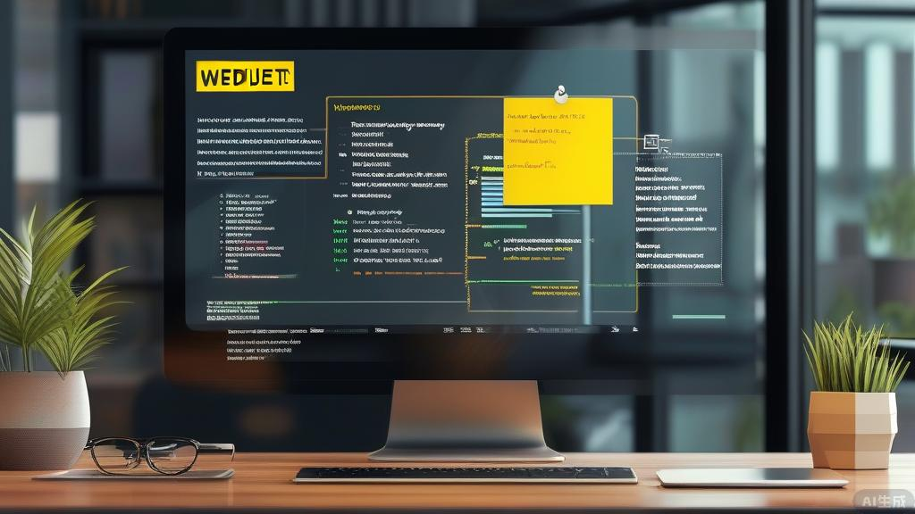


需求分析
需求分析的重要性
收集与分析需求
产出详细的需求文档
需求分析是软件开发的基石，通过深入理解和定义项目需求，确保开发团队充分理解用户期望，为项目成功奠定基础。
通过与利益相关者的沟通合作，分析团队收集并分析需求，识别功能和性能需求，评估其实际可行性，确保需求的全面性和准确性。
需求分析的最终产出是详细的需求文档，该文档将指导后续的设计和开发工作，明确项目目标和方向，处理矛盾或模糊的需求。

Slide 14

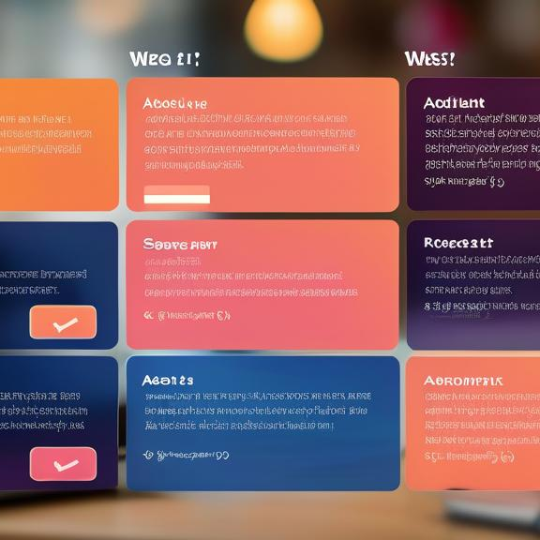
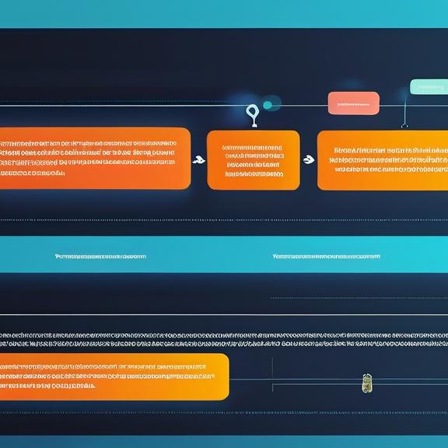
UML用例分析
识别参与者
定义用例
在UML用例分析中，首先需要确定与系统交互的不同角色，即参与者。这些参与者可能包括管理员、用户、维修人员和审批员等，他们各自扮演着不同的角色，与系统进行交互。
为每个参与者定义他们可以执行的操作或业务流程，即用例。例如，管理员可能具有添加、修改和删除信息的权限，而普通用户可能只能提交报修请求和查看状态。
绘制用例图
通过图形化的方式展示参与者与用例之间的关系。这有助于可视化系统的功能需求和用户交互，使得项目团队能够更清晰地理解系统应该做什么，以及如何为用户提供价值。

Slide 15
流程分析
流程分析的重要性
01
流程分析是软件开发中不可或缺的一环，它通过深入剖析系统内部的运作细节，确保信息高效、准确地传递，为优化提供理论支持和改进方向。
功能模块间的交互顺序
02
明晰功能模块间的交互顺序和数据流向，有助于揭示效率瓶颈和错误处理机制，从而提升软件质量和用户满意度。
用户输入与结果输出
03
流程分析涵盖用户输入、系统处理、结果输出的完整路径，确保最终实现满足设计目标和用户需求，提升用户体验。

Slide 16
04
系统功能实现

Slide 17



用户便捷提交
报修类型选择
实时查看进度
用户在提交报修申请时，可以根据自身需求选择不同的报修类型，如电器故障、门窗损坏等，系统将根据报修类型进行分类处理。
用户提交报修申请后，可以通过系统实时查看报修进度，了解维修人员的安排情况和预计完成时间，方便用户合理安排时间。
维修结果反馈
维修完成后，用户可以在系统中查看维修结果，对维修质量进行评价，同时也可以提出改进建议，帮助我们不断优化服务。

Slide 18
管理响应跟踪
01
02
03
响应跟踪的重要性
实施有效的响应跟踪系统
持续改进与优化
管理响应跟踪是确保项目顺利进行的关键环节，它帮助团队及时了解任务执行情况，调整策略以应对可能出现的问题，保证项目按时完成。
为了提高项目管理效率，必须实施一个有效的响应跟踪系统。该系统应能实时监控任务进度，自动提醒相关人员关注并解决延误问题。
通过对响应跟踪数据的分析，可以发现流程中的瓶颈和低效环节，进而采取措施进行改进和优化，不断提升团队的工作效能和项目的成功率。

Slide 19

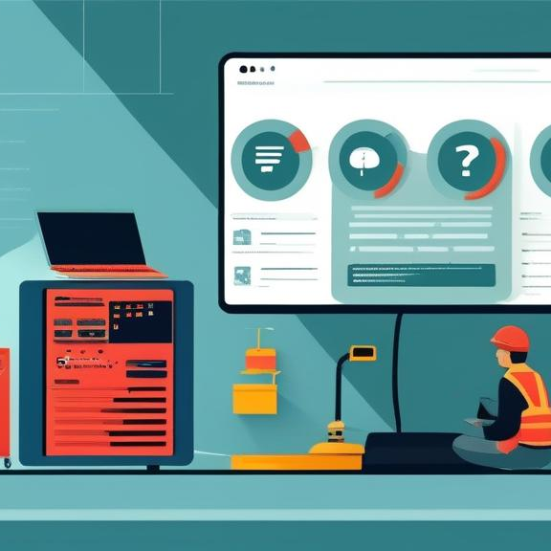

提升服务质量
用户友好的报修流程
智能化任务分配
系统设计了简洁直观的用户界面，使用户能够轻松提交报修申请并实时跟踪进度，从而提升用户体验和满意度。
通过考虑维修人员的专长、工作量和地理位置，系统能自动或手动高效分配任务，确保快速响应和问题解决。
反馈与评价机制
用户可以对完成的维修服务进行评价，这些反馈成为评估维修人员表现的重要依据，推动服务质量持续改进。

Slide 20
05
系统测试与完善

Slide 21



测试目的方法
验证报修流程信息化管理
检查系统安全性与可扩展性
发现并解决潜在问题
通过测试，确保系统能有效实现报修流程的信息化管理，从而提升后勤部门的工作效率，简化报修操作，加快处理速度。
对系统进行全面的安全性、先进性和可扩展性测试，以确保系统不仅满足当前高校的管理需求，还能适应未来的发展变化。
通过细致的测试过程，识别系统中可能存在的任何潜在问题，及时进行优化调整，以提高系统的性能和稳定性。

Slide 22
功能模块检验
01
02
03
用户注册与登录模块
个人信息修改模块
报修申请与审批流程
用户注册与登录模块是系统的第一道入口界面，通过验证输入信息的完整性和正确性，确保用户身份的合法性，为后续操作提供安全基础。
个人信息修改模块允许用户更新其个人资料，如电话号码、密码等，系统需对新信息进行格式验证，保证数据的准确性和安全性。
报修申请与审批流程是高校后勤报修系统的核心功能之一，涉及用户提交申请、管理员审批以及维修结果反馈，确保报修过程高效有序。

Slide 23

系统质量保障
01
02
03
技术选择的优越性
功能设计的全面性
安全性与可扩展性的保障
通过采用Python语言、Django框架和MySQL数据库，系统确保了高效性和稳定性。这些成熟的技术提供了强大的支持和良好的性能，为系统的稳定运行奠定了坚实的基础。
系统涵盖了用户管理、报修类型管理等多个模块，每个模块都有明确的职责和流程。这种全面的功能性设计确保了系统的易用性和实用性，满足了用户的多样化需求。
系统内置了用户认证等安全机制，保护系统免受未授权访问和攻击。同时，Django框架的全能特性使得系统具有良好的可扩展性和维护性，便于未来的升级和改进。

Slide 24
06
国内外现状对比

Slide 25
国内发展进展
01
02
03
消费市场繁荣
科技创新突破
民生保障加强
2025年开年，我国消费市场迎来“开门红”，商品与服务消费供需两旺，新型消费潜力加速释放，形成市场新增长点。
中国在航天航空、人工智能及工业制造等领域取得显著进展，嫦娥五号月球样品研究开启，智能工厂建设推动制造业升级。
国务院部署进一步做好困难群众基本生活保障工作，要求各地细化举措，及时落实资金，确保党和政府的温暖送达困难群众身边。

Slide 26


国外智能化成效
02
01
03
智能制造的突破
智能交通的革新
德国和美国在智能制造领域处于领先地位，利用工业4.0和物联网技术，实现了生产过程的高度自动化和灵活性，显著提升了生产效率和产品质量。
智能农业的发展
日本和韩国在智能交通系统方面取得显著进展，通过实时路况信息、电子计费和不停车收费系统等技术，极大提高了道路通行效率和驾驶体验。
美国和日本在智能农业方面取得了重要成就，应用精准农业技术和农业物联网，推动了农业生产的现代化和信息化，提高了农作物产量和作业效率。

Slide 27
07
系统核心功能

Slide 28
用户管理模块
用户管理模块允许管理员通过输入或精确查找账号快速定位目标用户，查看和修改用户的详细信息，如角色、权限等，确保用户信息的准确和及时更新。
01
用户信息查询与管理
系统提供密码修改功能，增强账户安全性。同时，用户可以在模块中查看并修改个人信息，保障个人数据的安全和隐私。
02
用户安全操作与个人信息管理
用户可以将重要的报修信息或公告添加到“我的收藏”，方便随时查阅，提高信息获取的效率和便捷性。
03
收藏重要信息或公告

Slide 29
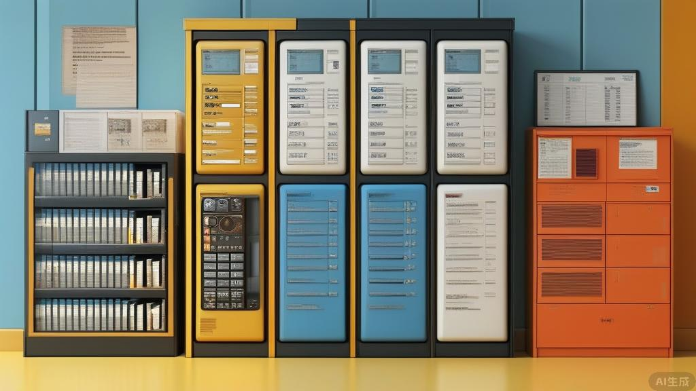


报修类型管理
报修类型分类
报修指南提供
智能化任务分配
报修类型管理模块对各类报修问题进行详细分类，如水电、网络、家具等，确保用户能快速找到对应的报修类别，提高报修效率。
系统提供详尽的报修指南，引导用户准确填写报修信息，包括问题描述、紧急程度等，帮助维修人员更好地理解和处理问题。
根据维修人员的专长、工作量和地理位置等因素，系统自动或手动分配任务，实现智能化的任务分配，提高维修效率和质量。

Slide 30
08
技术栈介绍

Slide 31
后端技术
Python语言的优势
Python以其简洁高效的语法特性，为系统开发提供了强大的支持，使得代码易于编写和维护。其高效性使得它成为开发高校后勤报修系统的理想选择。
Django框架的特点
Django框架内置了众多功能模块，如用户认证、模板渲染等，极大地提高了开发效率。同时，Django保证了系统的稳定性和安全性，这对于高校后勤报修系统至关重要。
MySQL数据库的作用
MySQL作为系统的核心数据存储组件，凭借其高效的查询性能和良好的可扩展性，能够快速处理报修信息的存储与检索。在系统中扮演着关键角色，确保数据的高效管理和安全存储。

Slide 32
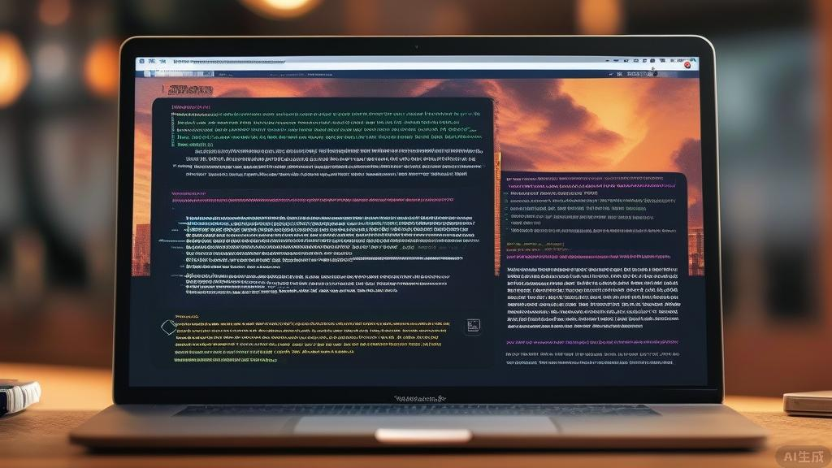


前端技术
前端技术概述
核心技术解析
现代框架与工具
前端技术主要负责处理用户直接在浏览器中看到和与之交互的内容，包括网页的结构、样式和交互功能，是创建用户界面和用户体验的关键技术。
HTML定义网页结构，CSS控制外观布局，JavaScript实现动态效果和交互功能，三者共同构成了前端开发的基础。
React、Vue.js和Angular等现代框架提高了开发效率和代码可维护性，而Webpack、npm等工具则提升了项目性能和开发便利性。

Slide 33
09
系统设计原则

Slide 34
有效性原则
01
02
03
技术选择的有效性
系统设计的有效性
用户界面的有效性
文档中选择了成熟的Python语言、Django框架和MySQL数据库，这些技术已被广泛验证，具有强大的社区支持和丰富的文档资源，确保了技术实现的可行性和有效性。
系统设计遵循了模型-模板-视图（MTV）架构，分离了应用程序的逻辑、界面和数据，提升了代码的可管理性和模块化，这有助于提高开发效率和系统的可维护性。
前端采用了Vue.js框架，提供了响应式数据绑定和组合式的视图组件，使得状态管理和页面构建变得简洁高效，提升了用户体验。

Slide 35
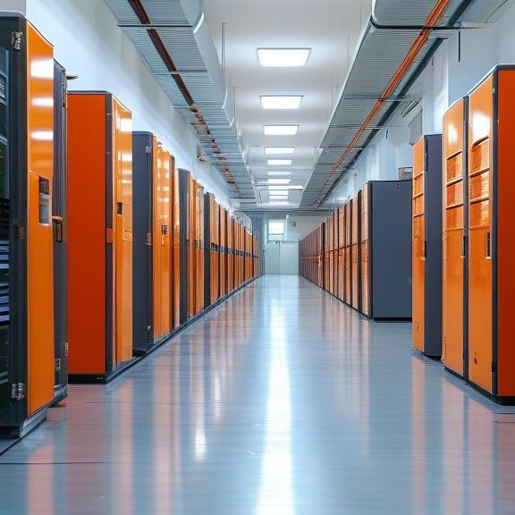

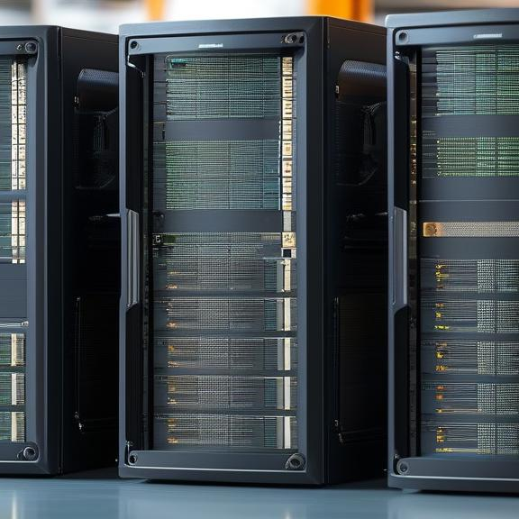
高可靠性要求
系统可靠性的重要性
设计策略与方法
在高校后勤报修系统中，高可靠性要求是确保系统稳定运行的关键。通过优化设计和资源选型，可以有效提升系统的可靠性，保障日常运维的顺畅进行。
采用先进的设计理念和合理的系统架构，结合严格的质量控制流程，是实现高校后勤报修系统高可靠性的有效途径。这包括冗余设计、故障隔离等技术手段。
持续优化与维护
为了保持系统的长期高可靠性，需要定期对系统进行检查和维护，及时更新软硬件资源，并根据实际运行情况调整优化策略，以适应不断变化的需求和环境。

Slide 36
10
数据库结构设计

Slide 37


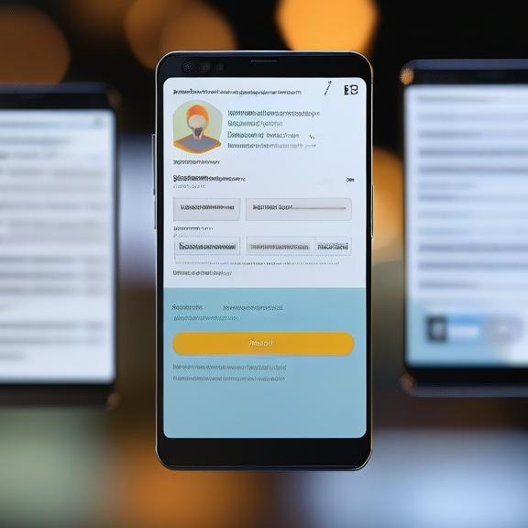
E-R图设计
确定实体
定义属性
在E-R图设计中，首要任务是识别系统中的关键实体，如用户、报修单等，这是构建数据库的基础，有助于明确系统的核心组成部分。
为每个实体定义其属性是E-R图设计的关键步骤，例如用户的姓名、学号等，这些属性详细描述了实体的特征，为后续的关系建立提供依据。
建立关系
明确实体之间的关系是E-R图设计的核心，如用户与报修单的提交关系，这有助于揭示系统中的数据流动和交互逻辑，确保数据的准确性和完整性。

Slide 38
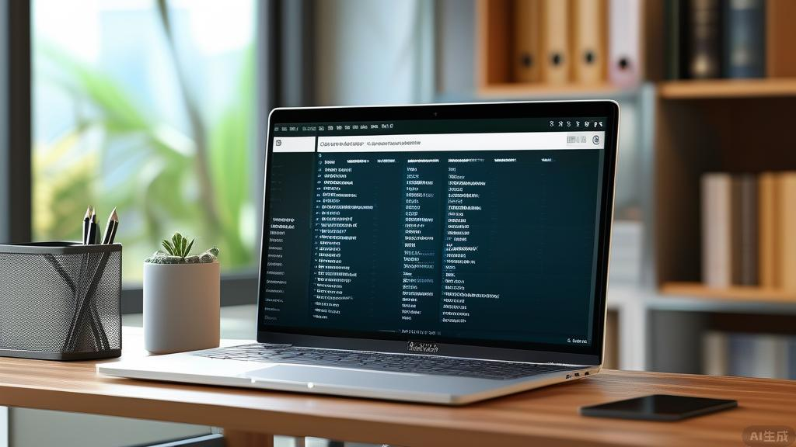


数据库表规划
数据库表设计原则
字段类型选择
索引优化策略
在规划数据库表时，应遵循数据一致性、完整性和规范化的原则，确保数据的准确性和可靠性，同时便于维护和扩展。
选择合适的字段类型对于数据库性能至关重要，它影响数据存储效率和查询速度，需根据数据特性合理选择。
通过建立合适的索引可以显著提高数据库查询效率，但过多或不当的索引会增加维护成本，需平衡性能与资源消耗。

Slide 39
11
系统功能模块

Slide 40
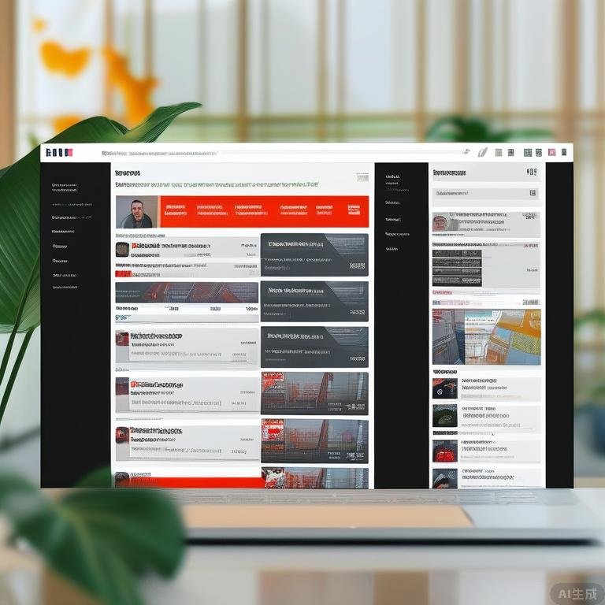
前台功能实现
系统首页页面
系统首页页面作为用户访问的首道入口，设计简洁明了，提供公告信息、报修记录等重要信息，通过导航栏快速跳转至其他功能模块。
个人中心
个人中心为用户提供个性化操作界面，可查看编辑个人信息，管理报修记录和反馈意见，提交报修申请并实时查看进度和结果。
管理员和审批员登录页面
管理员和审批员通过专门的登录页面进入系统，进行用户管理、报修记录审核等操作，确保系统的正常运行和维护。

Slide 41
管理员功能实现
用户信息管理
管理员功能中，用户信息管理是核心部分，负责收集、存储和更新用户的个人信息，确保数据的准确性和安全性，为后续的报修服务提供基础。
报修记录查询与更新
维修记录维护
通过高效的报修记录查询与更新系统，管理员能够实时监控报修状态，及时处理用户反馈，提升高校后勤服务的响应速度和处理效率。
维修记录的维护不仅涉及到数据的存储，还包括对维修过程的详细记录和分析，帮助管理员优化维修流程，提高服务质量。

Slide 42
12
研究与设计过程

Slide 43
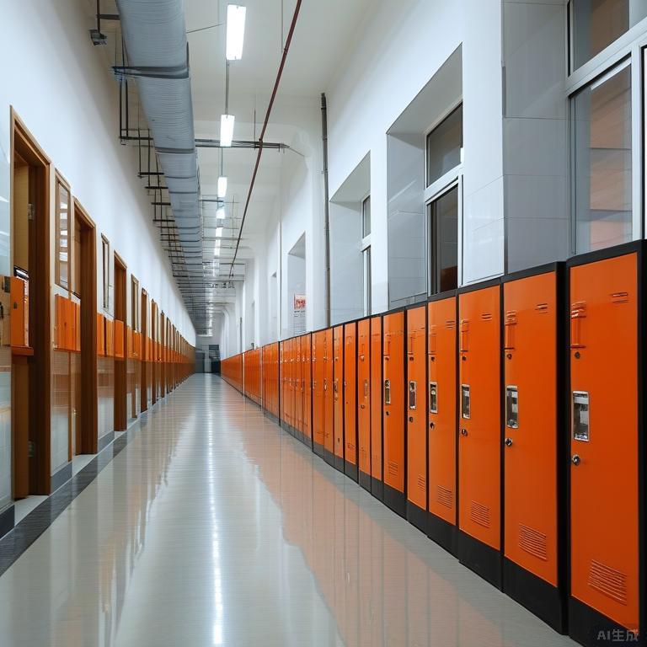
研究背景介绍
高校后勤管理现状
随着高校规模的不断扩大，后勤管理工作变得日益繁杂。传统的后勤报修方式主要依赖人工操作，存在诸多弊端，如信息传递效率低下，容易出现信息丢失、延误等情况。
传统报修方式的弊端
在传统报修方式下，学生发现设施设备故障后，需通过口头报告或填写纸质报修单的形式提交申请，维修人员则根据人工分配的任务进行维修。这种模式难以对维修流程进行有效跟踪和管理。
数字化时代的挑战与机遇
在当今数字化时代，高校急需借助信息技术提升后勤管理效率，实现报修流程的信息化、自动化和智能化，以满足高校日益增长的管理需求。

Slide 44



系统设计与实现
系统开发技术简介
本部分主要介绍了Django框架、Vue.js前端框架、MySQL数据库和B/S结构，这些是构建系统的基础技术，为系统的开发提供了强大的技术支持。
01
系统分析与设计
02
系统分析包括可行性分析、需求分析和流程分析，而系统设计则涉及设计原则、概要设计和结构设计，这两部分共同构成了系统开发的前期工作。
系统实现与测试
03
系统的实现包括前台功能、管理员功能、维修人员功能和审批员功能的实现，而系统测试则是对系统进行验证和优化的重要环节，确保系统的稳定运行。

Slide 45
13
白盒测试探究

Slide 46



相关书籍论文
经典阅读指南
学术文献检索工具
论文写作与发表
《如何阅读一本书》提供了全面的阅读技巧，适用于各种类型的书籍，是提升阅读效率和理解深度的不二选择。
Connected Papers和PaSa等工具通过可视化和自动化搜索，极大地简化了学术研究中的文献检索过程，提高了研究效率。
《怎样顺利完成论文》和《不发表就出局》为学者们提供了从选题到发表的全程指导，帮助研究者有效应对学术挑战。

Slide 47
14
毕业设计致谢

Slide 48

表达感激之情
导师的引领与支持
01
在学术探索的道路上，我的导师以博学和严谨的态度引领我深入学术的海洋，耐心地指导我克服研究中的难题，成为我前行的灯塔。
家人的鼓励与理解
02
家人始终如一的支持和鼓励是我追求梦想路上最坚实的后盾，他们的无私爱让我在面对挑战时更加勇敢无畏，不断前进。
同学与母校的陪伴
同学们的友谊和支持是我大学生活中宝贵的财富，而母校则是我成长的摇篮，不仅传授知识，更教会我如何成为一个有责任感的人。
03

Slide 49
感谢观看
THANKS

